Slide 1
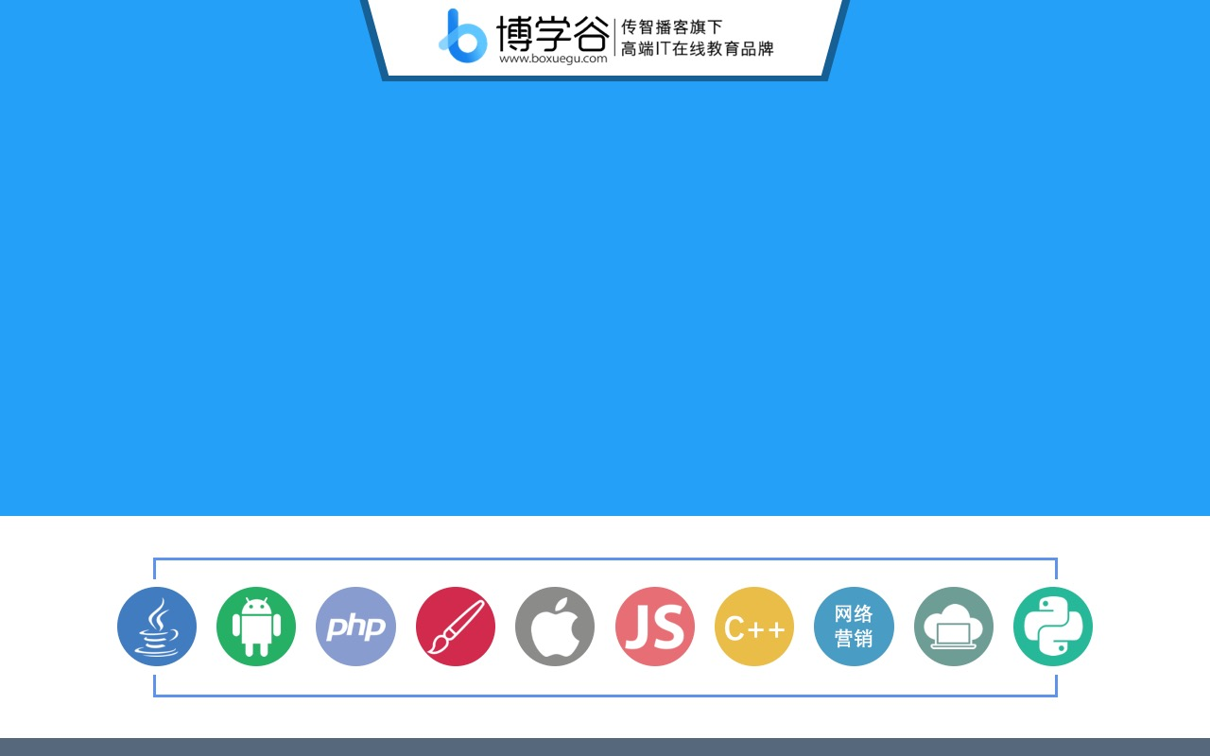
八天训练营
博学谷老师：张诚

Slide 2

玩偶一个 酷也孤独 Jeremy嘉
水杯一个 单格

Slide 3
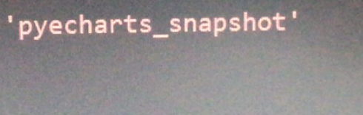
昨日回顾
微信数据分析
1、安装pyecharts的问题，版本问题
2、微信账单如何导入
3、版本切换

Slide 4
课程概要
html
css
百度页面

Slide 5
为什么要学习前端
1、后续爬虫必不可少
2、以后学习web必不可少

Slide 6
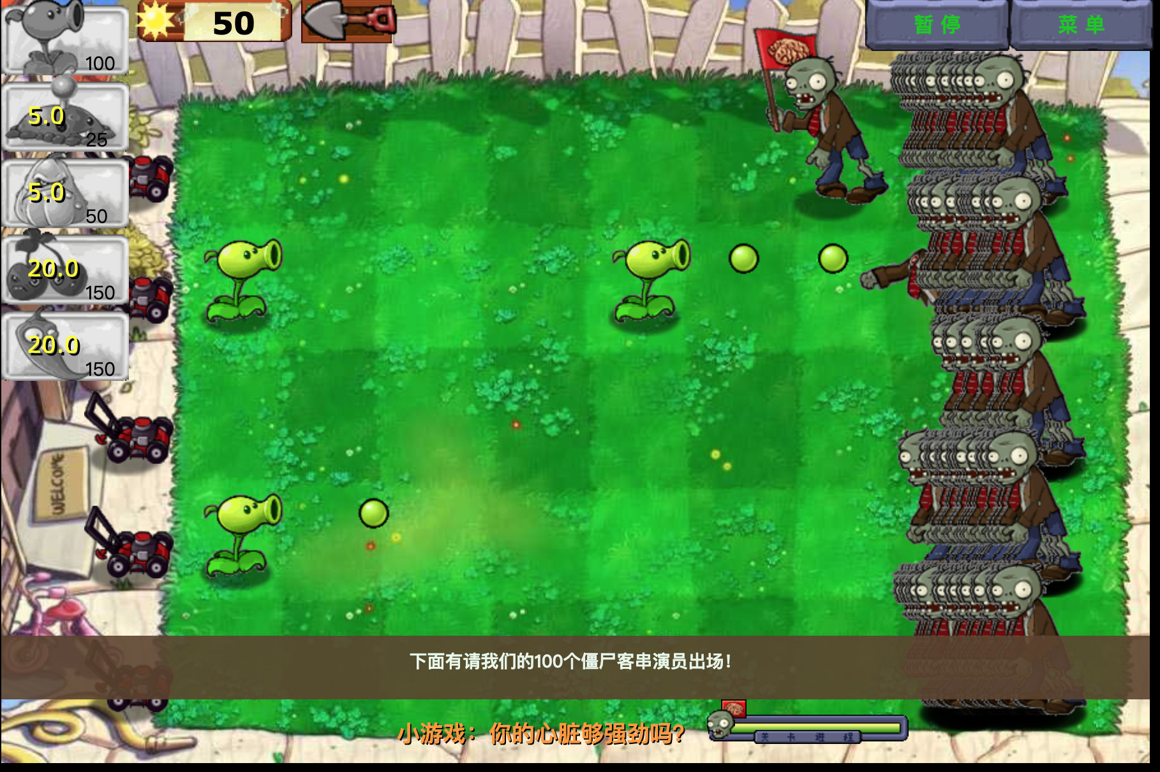
先来看看前端能实现什么神奇的效果吧

Slide 7
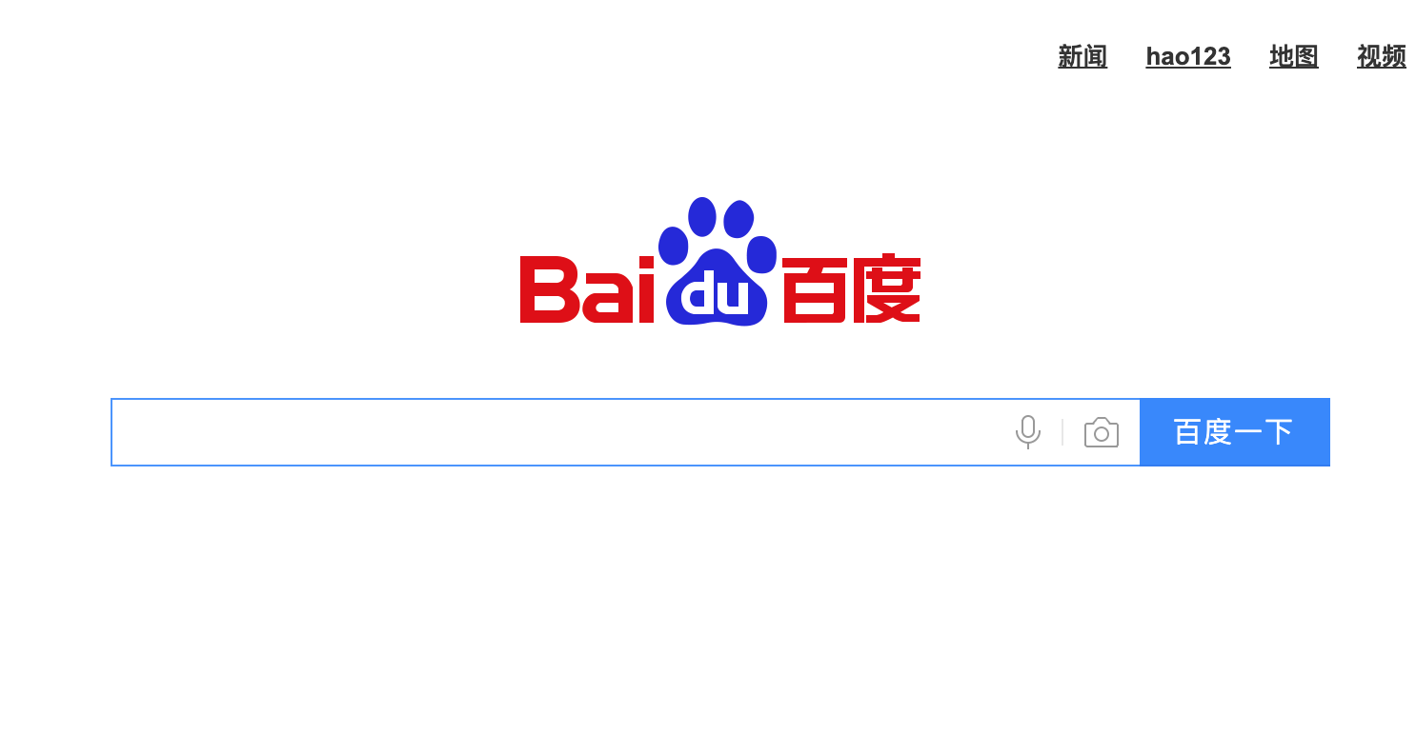
想要学那个植物大战僵尸？
你距离那个还很遥远
但是一点一点的缩短，是可以做到的
比如先实现一个非常非常小的目标

Slide 8
工具使用
1、pycharm 能用，如果纯粹开发前端，那是自我挑战
2、hbulider 不算太新的编辑器，对移动端编写比较友好
3、dreamweaver 老牌可视化编辑器
4、webstorm 编写前端应用常见的工具
5、 sublime 装逼利器，硬扛神奇

Slide 9
认识前端结构的组成
html-用于编写文件使用
css-用于让页面更加美轮美奂
js-用于动态控制html文档结构

Slide 10
认识HTML
什么是 HTML？
HTML 是用来描述网页的一种语言。
HTML 指的是超文本标记语言 (Hyper Text Markup Language)
HTML 不是一种编程语言，而是一种标记语言 (markup language)
标记语言是一套标记标签 (markup tag)
HTML 使用标记标签来描述网页

Slide 11
认识HTML标签
HTML 标记标签通常被称为 HTML 标签 (HTML tag)。
HTML 标签是由尖括号包围的关键词，比如 <html>
HTML 标签通常是成对出现的，比如 <b> 和 </b>
标签对中的第一个标签是开始标签，第二个标签是结束标签
开始和结束标签也被称为开放标签和闭合标签

Slide 12
HTML 文档 = 网页
HTML 文档描述网页
HTML 文档包含 HTML 标签和纯文本
HTML 文档也被称为网页

Slide 13
开始你的第一个html
<html> <body> <h1>我的第一个标题</h1> <p>我的第一个段落。</p> </body> </html>
<html> 与 </html> 之间的文本描述网页
<body> 与 </body> 之间的文本是可见的页面内容
<h1> 与 </h1> 之间的文本被显示为标题
<p> 与 </p> 之间的文本被显示为段落

Slide 14
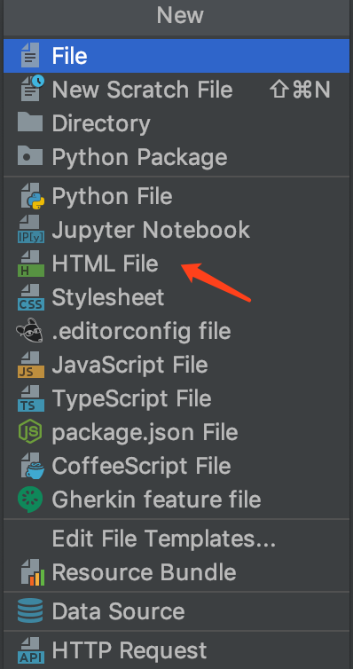
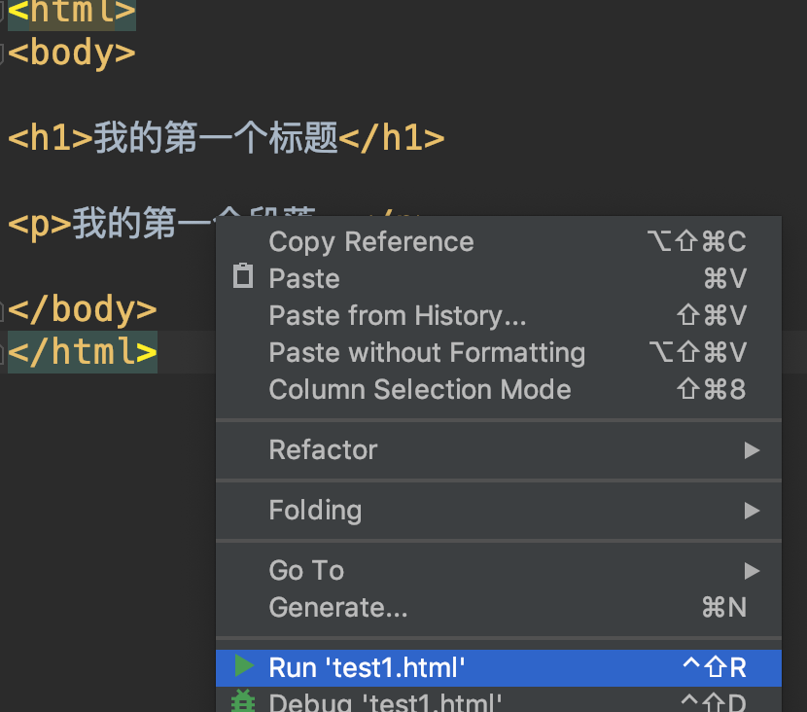
Pycharm中创建html

Slide 15
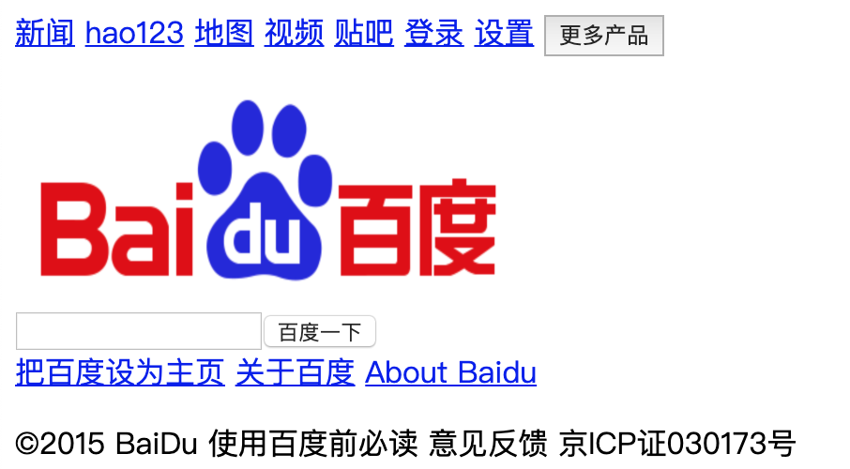
实现这样一个简易的需要哪些

Slide 16
标签
a 连接标签
img 图片展示
input 输入框
p 段落标签
div 块标签

Slide 17
a-链接
页面中可点击的，跳转的，基本都是a标签
<a href=https://www.boxuegu.com/>博学谷</a>

Slide 18
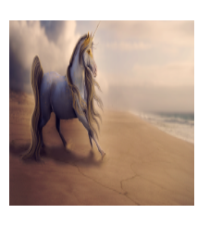
img-图片
<img width="100px" height="100px" src="http://pic37.nipic.com/20140113/8800276_184927469000_2.png">

Slide 19
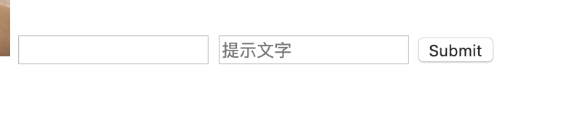
input-输入框
<input type="text" name="fname" /> <input type="text" placeholder="提示文字" /> <input type="submit" value="Submit" />

Slide 20
p-段落
p标签主要用于重启一个段落
<p>段落</p>

Slide 21
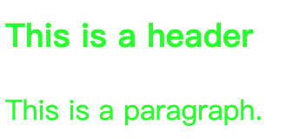
div-块
对整个一块内容的操作
<div style="color:#00FF00"> <h3>This is a header</h3> <p>This is a paragraph.</p> </div>

Slide 22
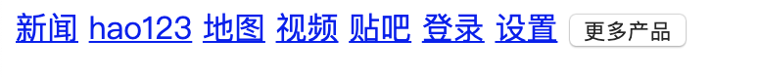
<a href="#">新闻</a> <a href="#">hao123</a> <a href="#">地图</a> <a href="#">视频</a> <a href="#">贴吧</a> <a href="#" >登录</a> <a href="#" >设置</a> <input type="button” value="更多产品"> <div></div>

Slide 23

<img src="img/logo.png" width="270" height="129"/> <input /><input type="submit" value="百度一下"/> <div></div>

Slide 24
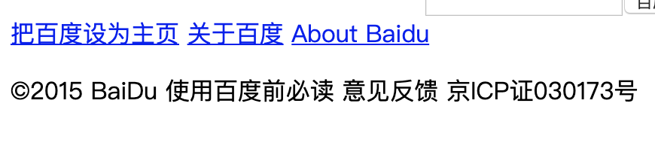
<a href="#">把百度设为主页</a> <a href="#">关于百度</a> <a href="#">About Baidu</a> <p> ©2015 BaiDu 使用百度前必读 意见反馈 京ICP证030173号 </p>

Slide 25
css
color 颜色
text-align 文字对其方式
font-size 文字大小
font-weight 字体粗细
margin 外边距
padding 内边距
margin-left 左外边距
margin-bottom 下外边距
background 背景色
border 边框
cursor
width 宽度
height 高度

Slide 26
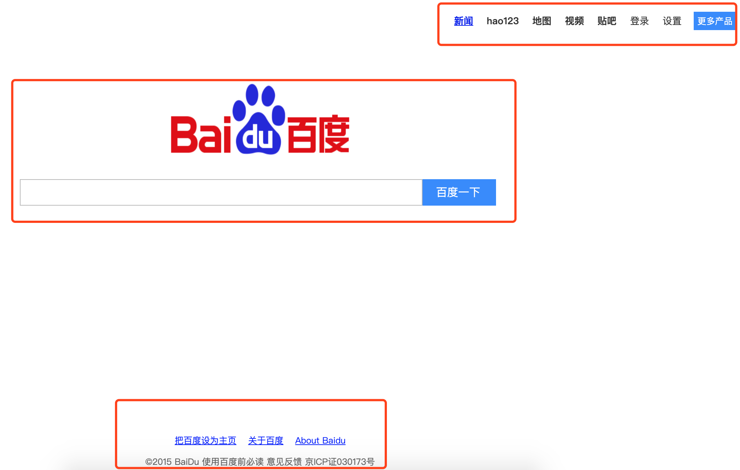
规划
上面选项菜单
主要部分
最底一块

Slide 27
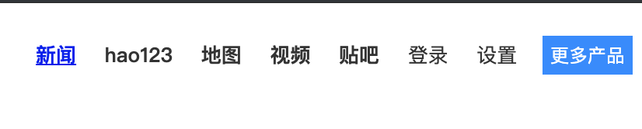

Slide 28
代码
<!--上面选项菜单--> <div style="text-align: right;margin: 21px 8px 50px 0px;font-size: 13px; font-weight:bold;"> <a href="#" style="color: #333; margin:0 7px;">新闻</a> <a href="#" style="color: #333; margin:0 7px;text-decoration: none">hao123</a> <a href="#" style="color: #333; margin:0 7px;text-decoration: none">地图</a> <a href="#" style="color: #333; margin:0 7px;text-decoration: none">视频</a> <a href="#" style="color: #333; margin:0 7px;text-decoration: none">贴吧</a> <a href="#" style="color: #333; font-weight:normal; margin:0 7px;text-decoration: none">登录</a> <a href="#" style="color: #333; font-weight:normal; margin:0 7px;text-decoration: none">设置</a> <input type="button" style="background: #38f;padding:4px 5px;margin-left:5px;color:White; border: 0px; cursor: pointer;" value="更多产品"> </div>

Slide 29
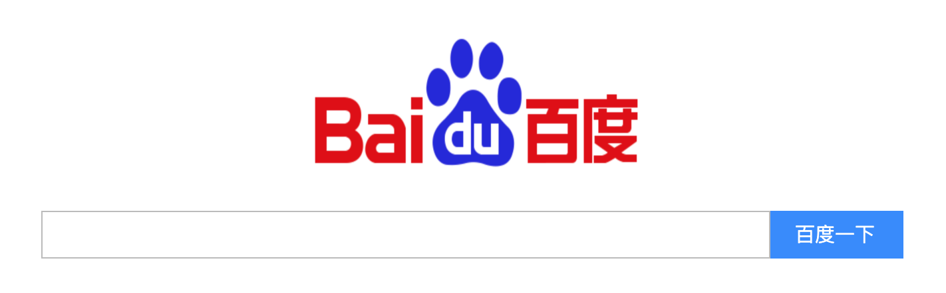

Slide 30
<!--主要部分--> <div style="width:655px;height:488px; margin:0 auto;"> <div style="text-align:center; margin-bottom:19px;"> <img src="img/logo.png" width="270" height="129" /> </div> <div> <input type="text" name="name" style=" border:1px solid #BBB; float:left;width:540px; height:32px;padding-left:5px; margin:0; outline: none;" /> <input type="submit" name="name" value="百度一下" style=" width:100px; height:36px; background: #38f;color:White;font-size:15px;border: 0; margin:0; padding-left:5px;" /> </div> </div>

Slide 31
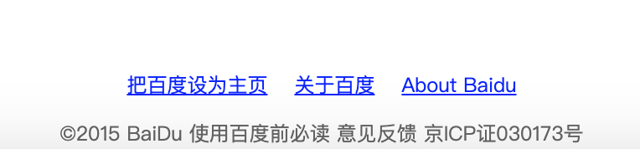

Slide 32
<!--最底一块--> <div style="font-size:12px;text-align:center;"> <p> <a href="#" style="margin: 0 6px;color: Blue;">把百度设为主页</a> <a href="#" style="margin: 0 6px;color: Blue;">关于百度</a> <a href="#" style="margin: 0 6px;color: Blue;">About Baidu</a> </p> <p style="color:#666;"> ©2015 BaiDu 使用百度前必读 意见反馈 京ICP证030173号 </p> </div>

Slide 33
作业
抄写一遍百度页面代码
提交页面代码

